Slide 1
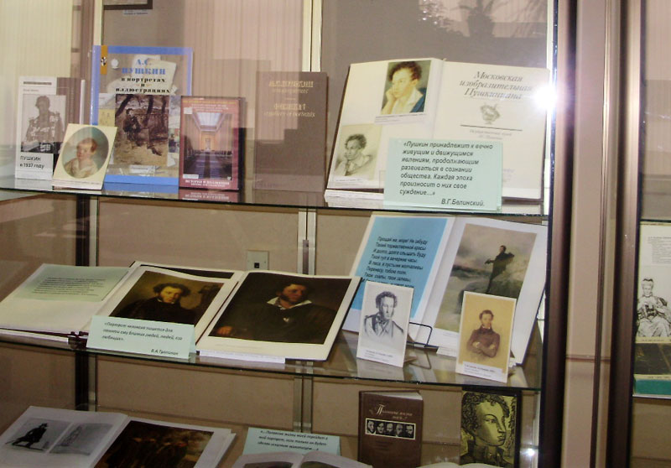
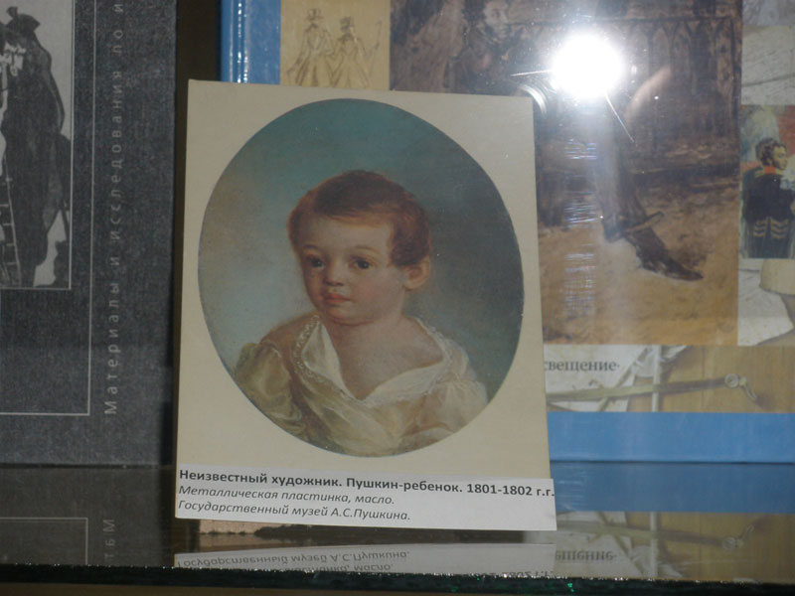
Пушкин и изобразительное искусство.
Урок-проект

Slide 2
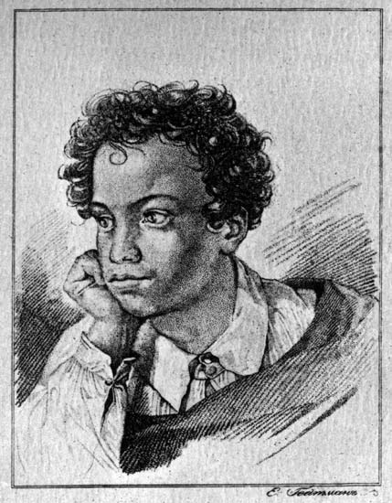

Slide 3
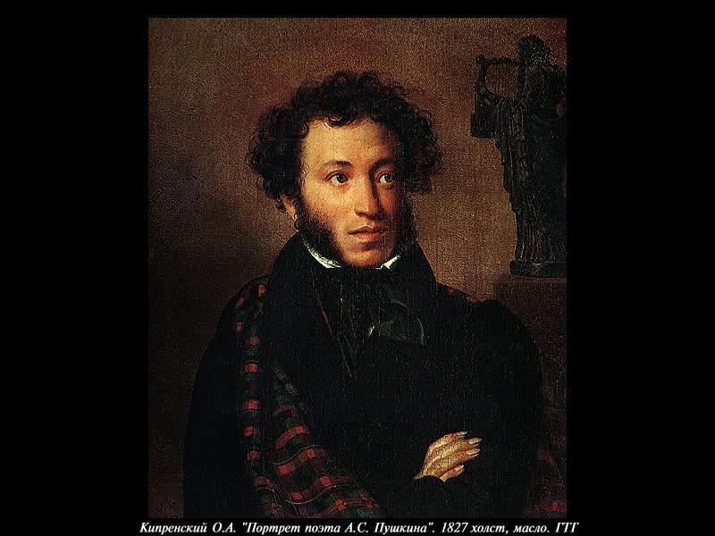

Slide 4
« Пушкин и изобразительное
искусство»
Кипренский, Тропинин, Уткин воплощали представление о гении, питомце Муз, осененном печатью избранничества, вдохновенья, о человеке высокого достоинства. Таким предстал поэт перед публикой во второй половине 20-х годов, в пору наивысшей славы.

Slide 5
Тропинин Василий Андреевич
Русский живописец. На 1830-1840 годы приходится наибольшее количество портретов, написанных им. Про художника говорили, что он переписал буквально всю Москву.
В 1827 году Тропинин создает портрет А.С. Пушкина. Портрет был написан в Москве вскоре после возвращения поэта из ссылки в Михайловское.

Slide 6
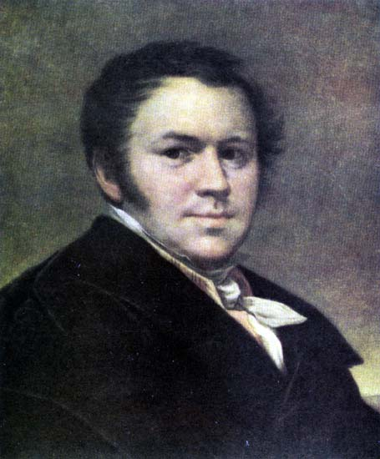

Slide 7
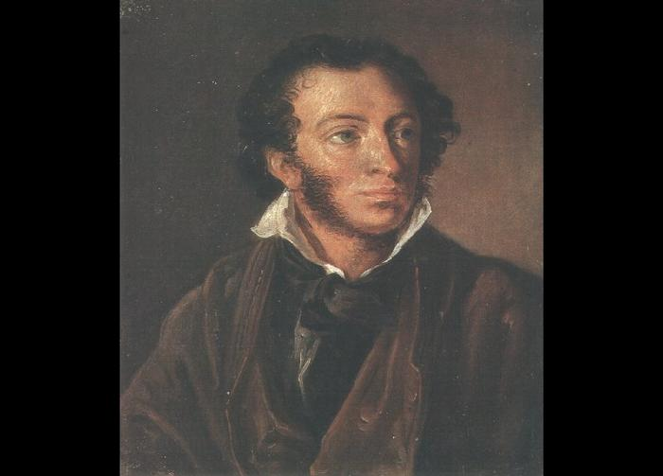

Slide 8
Кипренский Орест Адамович
Русский живописец и рисовальщик первой половины 19 века. Выдающийся мастер русского изобразительного искусства эпохи романтизма, получивший особую известность как замечательный портретист.
В 1827 году написал портрет А.С. Пушкина

Slide 9
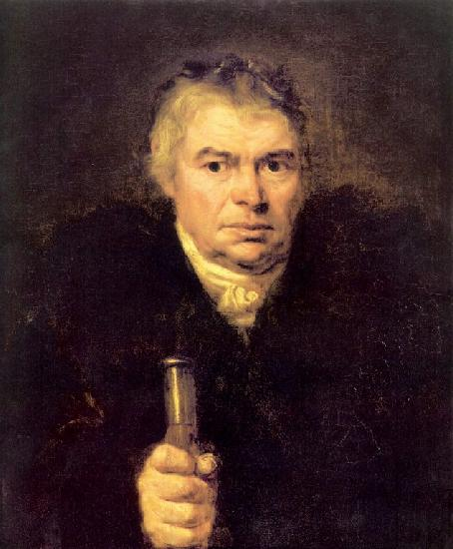

Slide 11
Н.И. Уткин
Профессор гравировального класса Академии художеств. Выполнил гравюру А.С. Пушкина в 1827 году.

Slide 12
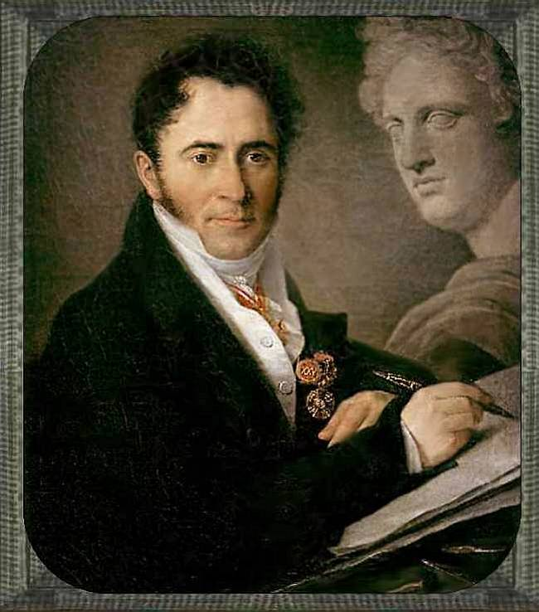

Slide 13
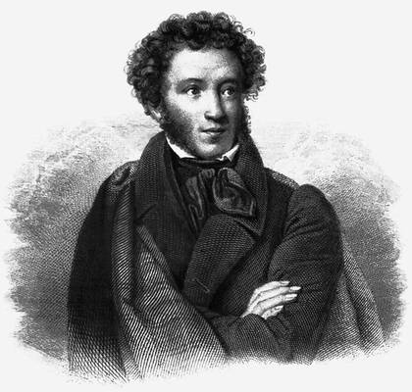

Slide 14
А.С.Пушкин и живописец К.П.Брюллов
К.П.Брюллов- великий русский художник 19 века, классик русской живописи. Путь его в искусстве был стремителен и удачен. Среди выдающихся полотен : «Всадница», «Итальянский полдень», «Последний день Помпеи».

Slide 15
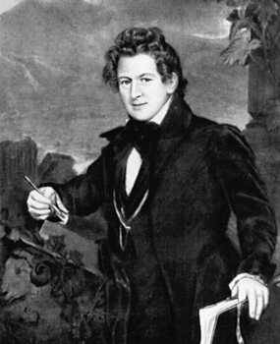
К.П. Брюллов

Slide 16
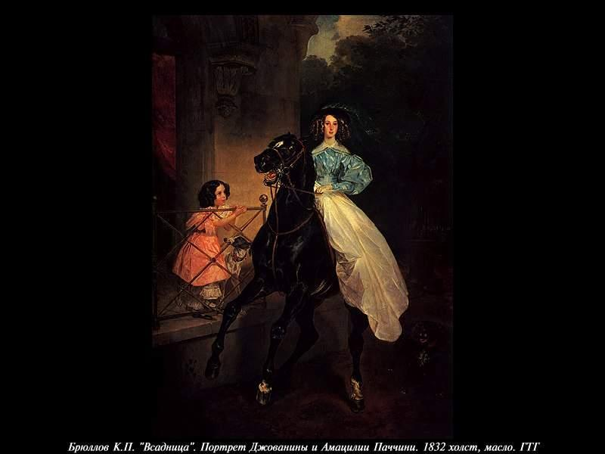

Slide 17
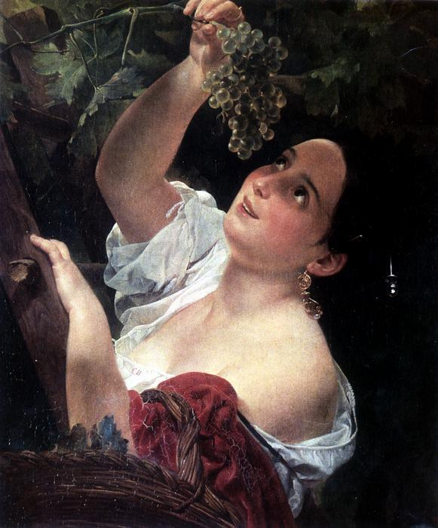

Slide 18
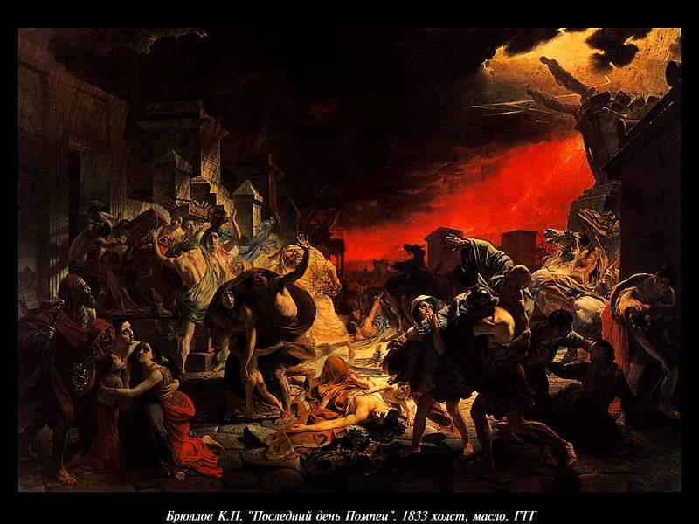

Slide 19
